Slide 1
Совсем другая школа
Итоги проектной работы
Kohtla-Järve Maleva Põhikool
2013\2014

Slide 2

Ожидания и реальность
…Знания учащихся Эстонии соответствуют мировому уровню, но при этом того, что жизнь и рынок труда требуют все больше – инициативы, творчества, предприимчивости и способности работать в команде, смелости идти на риск и изобретательности, – нашей молодежи не хватает.
Здесь-то и скрывается ответ на часто звучащий вопрос, почему в Эстонии очень хорошие показатели в системе образования не претворяются в должной мере в разумное хозяйствование. Ответ таков: недостаточно быть образованным, необходимо эффективно действовать…
.

Slide 3
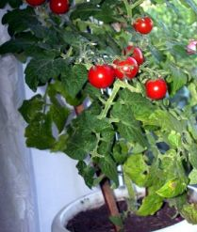
Республиканские проекты
«Minu Riik»
Знакомство с работой государственных учреждений ЭР (парламент, правительство, Президент)
«Tomatiprojekt»
Выращивание экологически чистых продуктов в школе
«Suitsuprii klass»
Отказ от курения и вредных привычек
«Känguru»
Математический конкурс-игра под девизом «Математика для всех»

Slide 4
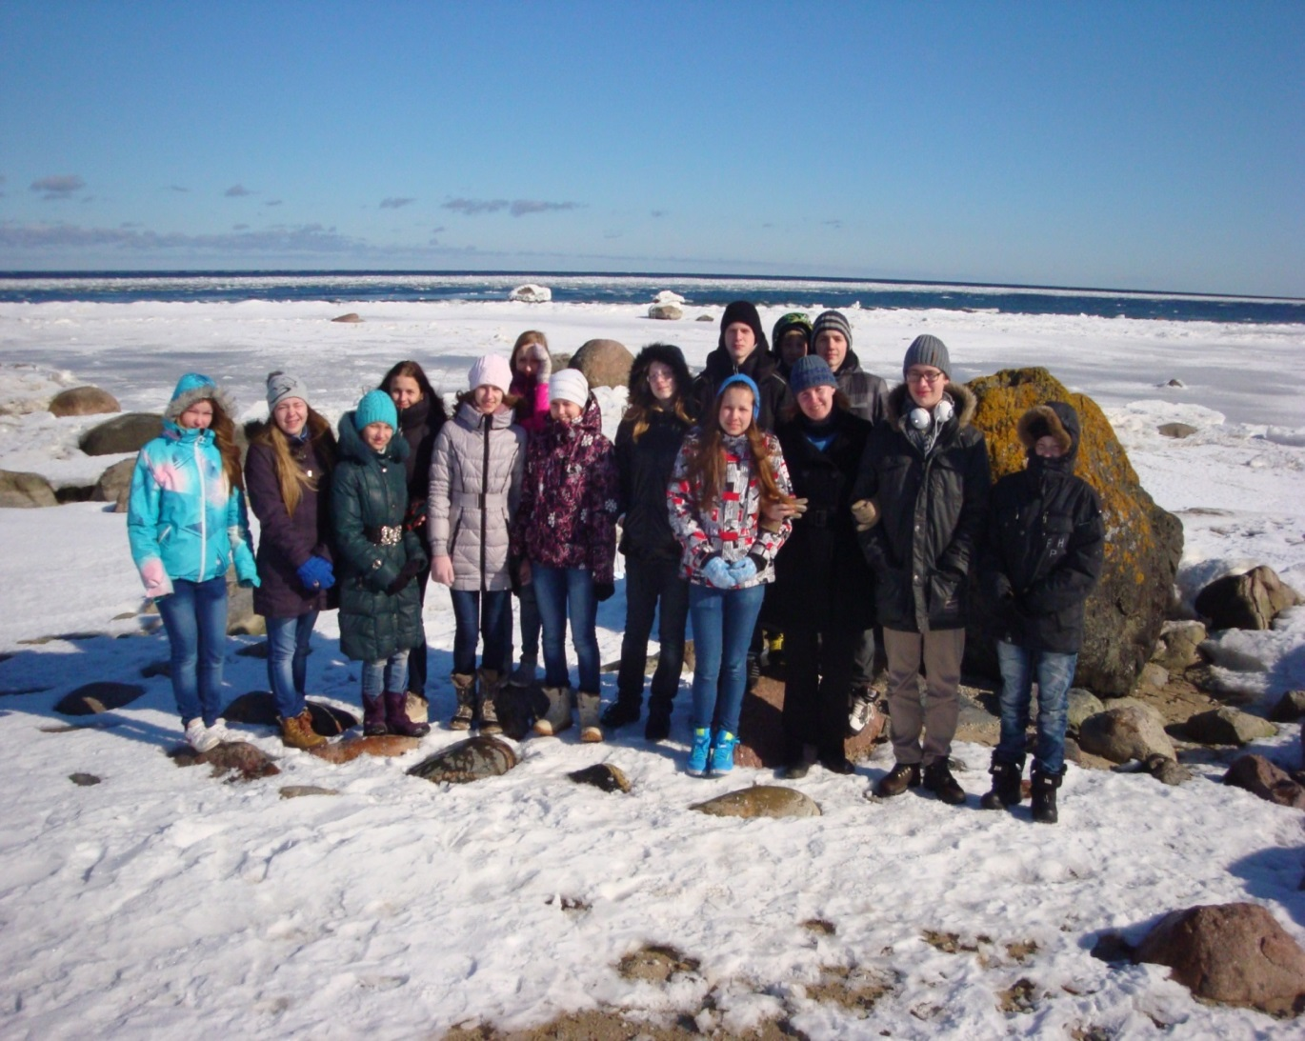
«Школа природы»
Посещение Хаапсалу, знакомство с природой побережья Балтийского моря.
Практические занятия, дающие знания о флоре и фауне западного побережья Эстонии.

Slide 5
Партнерство с другими школами уезда, межпредметная интеграция
«По следам Калевипоэга» – литература, история
«Бережливость как стиль жизни» – человековедение, обществоведение
«Академические чтения» – английский язык, история
«Конференция предприимчивости» – обществоведение
«Венок народов Эстонии» – география, история
«Работа по дереву – это или сложно?» – технология
«Mööda Eno Raua teoste lehekülgi» – эстонский язык, литература

Slide 6
Партнерство с другими школами уезда, межпредметная интеграция
«Rahatarkuse päev» – экономика, математика
«Mu koduke on tilluke» – эстонский язык
«Jõulud vanasti» – эстонский язык
«Один день в средневековой Ливонии» – история

Slide 7
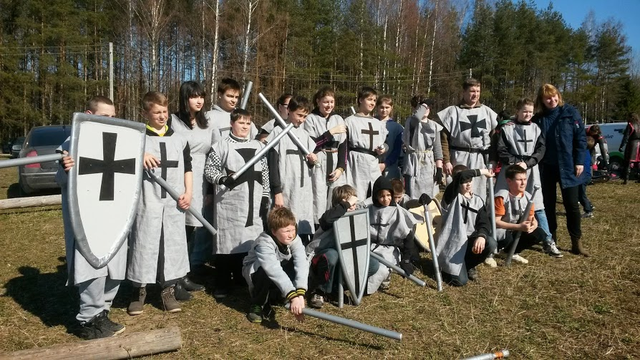
Восстание Юрьевой ночи

Slide 8
Восстание Юрьевой ночи
Апрель 2014 года
Историческая реконструкция сражения 14 века.
Каждая группа получает свою роль в этом сражении, в соответствии с которой себя ведет.
Результат:
-знакомство с обычаями и традициями средневековой Ливонии
- дополнительная информация о политическом и экономическом развитии нашего региона в Средневековье

Slide 9
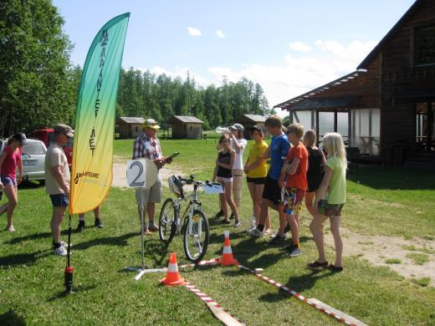
«Защити себя и помоги другому»

Slide 10
«Защити себя и помоги другому»
Проект для учеников 6-го класса, который дает дополнительные знания о безопасном образе жизни. Проект осуществлен в сотрудничестве:
-со Спасательным Департаментом
-Дорожной полицией
-Организацией «Красный крест»
Молодежной полицией
Самые активные участники проекта были приглашены в 2-х дневный лагерь, который проходил в Кохтла-Нымме

Slide 11
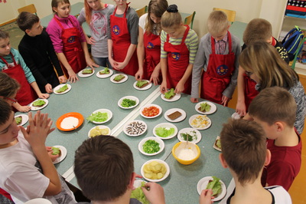
«Comenius»
2012-2014
Международный молодежный проект, который позволил сотрудничать ученикам и учителям 7 стран, изучая кулинарные традиции разных народов

Slide 12
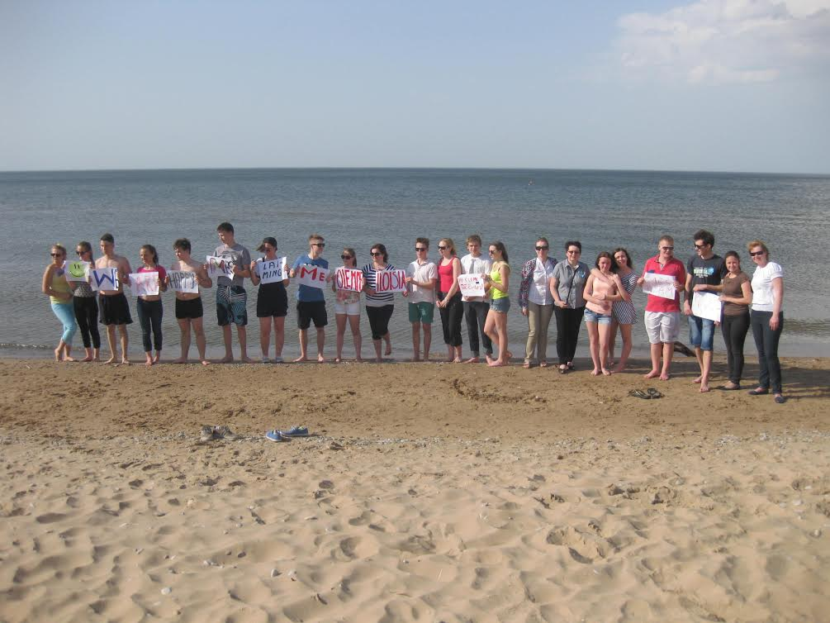
Nordplus Junior
«Красоты Балтийского моря»

Slide 13
Nordplus Junior
«Красоты Балтийского моря»
Международный молодежный проект сотрудничества стран Балтийского моря.
В ходе проекта были организованы встречи в Эстонии, Латвии, Литве и Финляндии. Получены знания об истории, культуре, природе, экологии стран-участников.

Slide 14
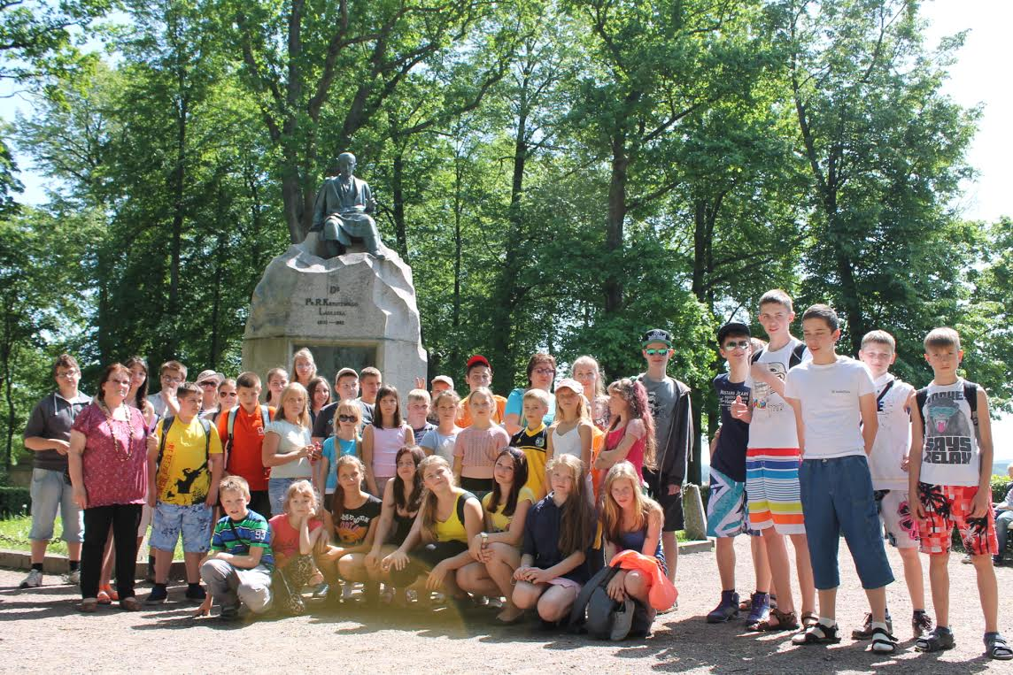
«Мой родной край»- экскурсии по различным городам Эстонии

Slide 15
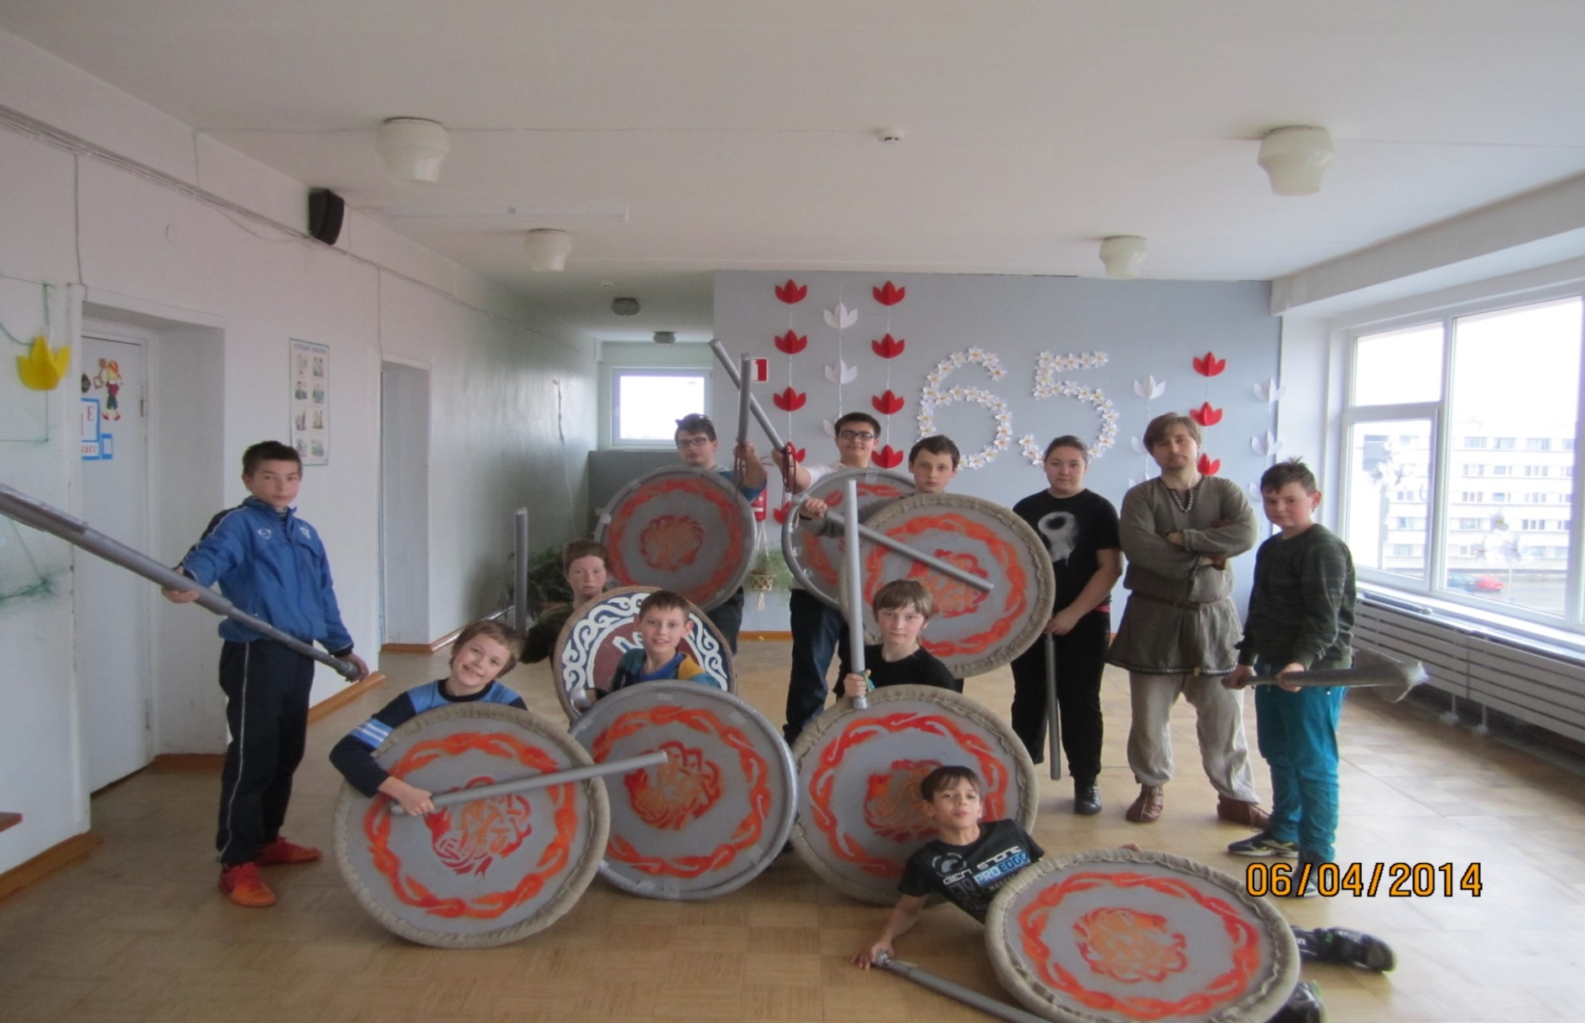
Живая история: день рыцарей – знакомство с историей военного дела в Эстонии и Скандинавии

Slide 16
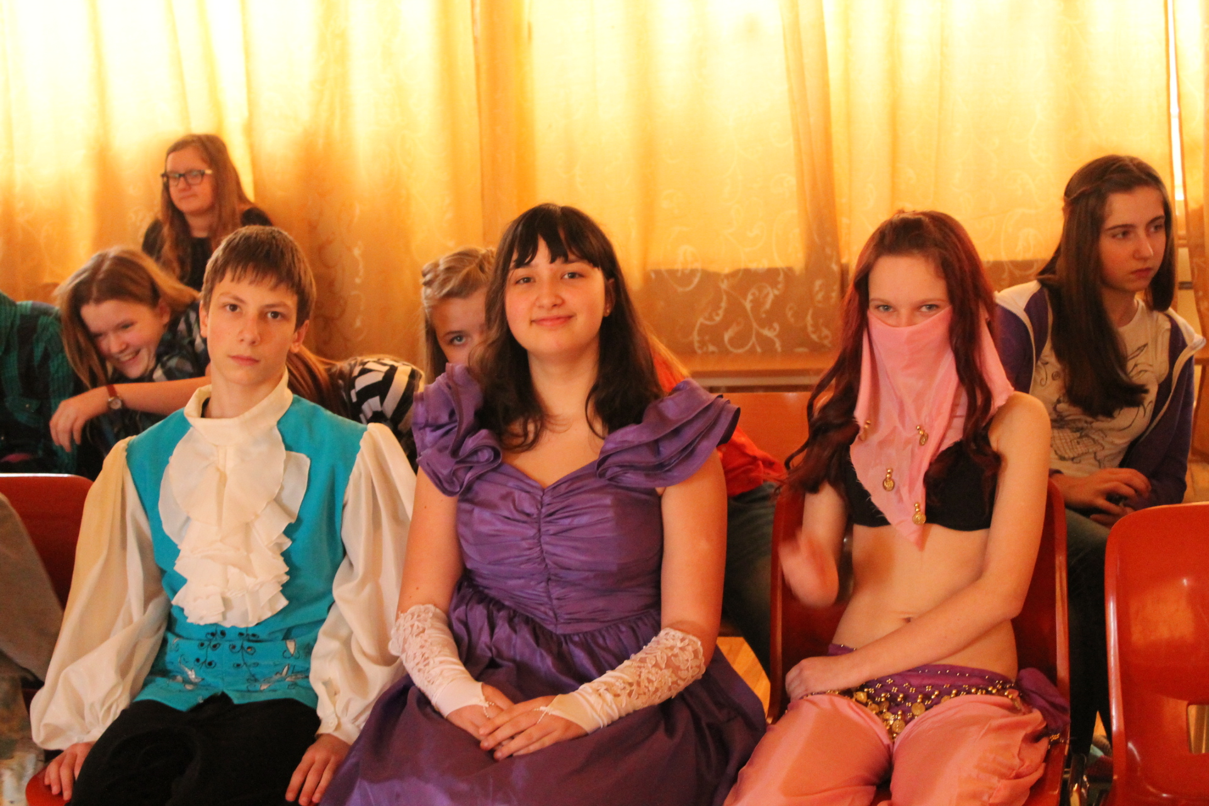
Живая история: «Мода из комода» – модное шоу, где ученики показывали костюмы разных эпох, сопровождая их музыкой той же эпохи

Slide 17
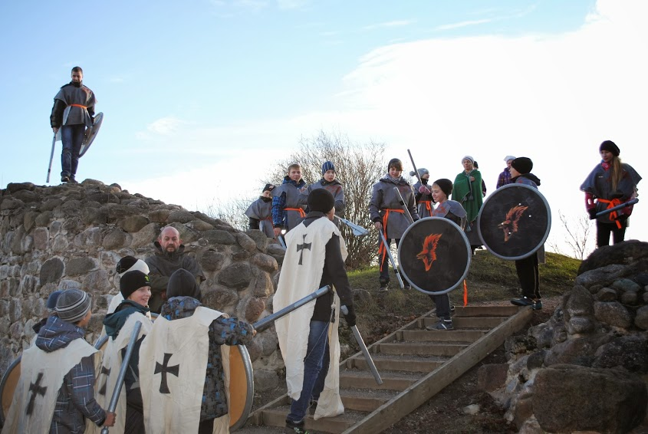
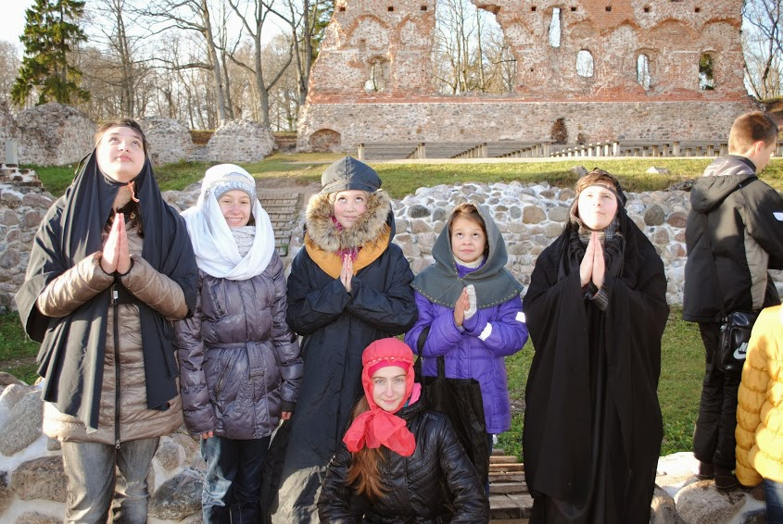
Живая история: «будни замка» – историческая реконструкция осады средневекового замка

Slide 18
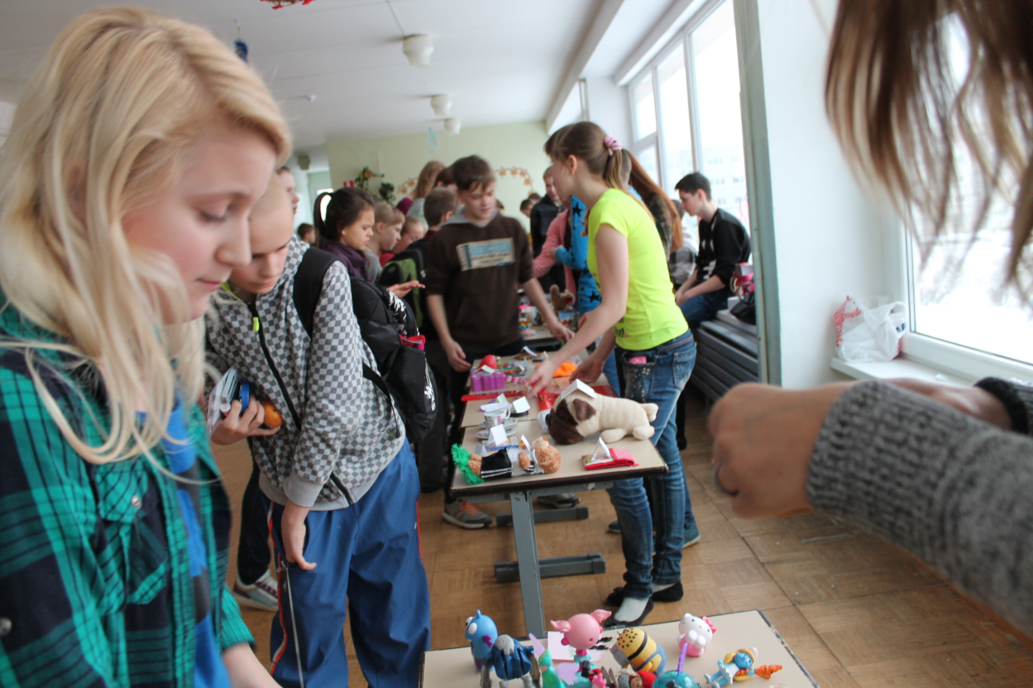
«Месяц Добрых дел» – благотворительная ярмарка в пользу приюта для кошек в Тоолсе

Slide 19
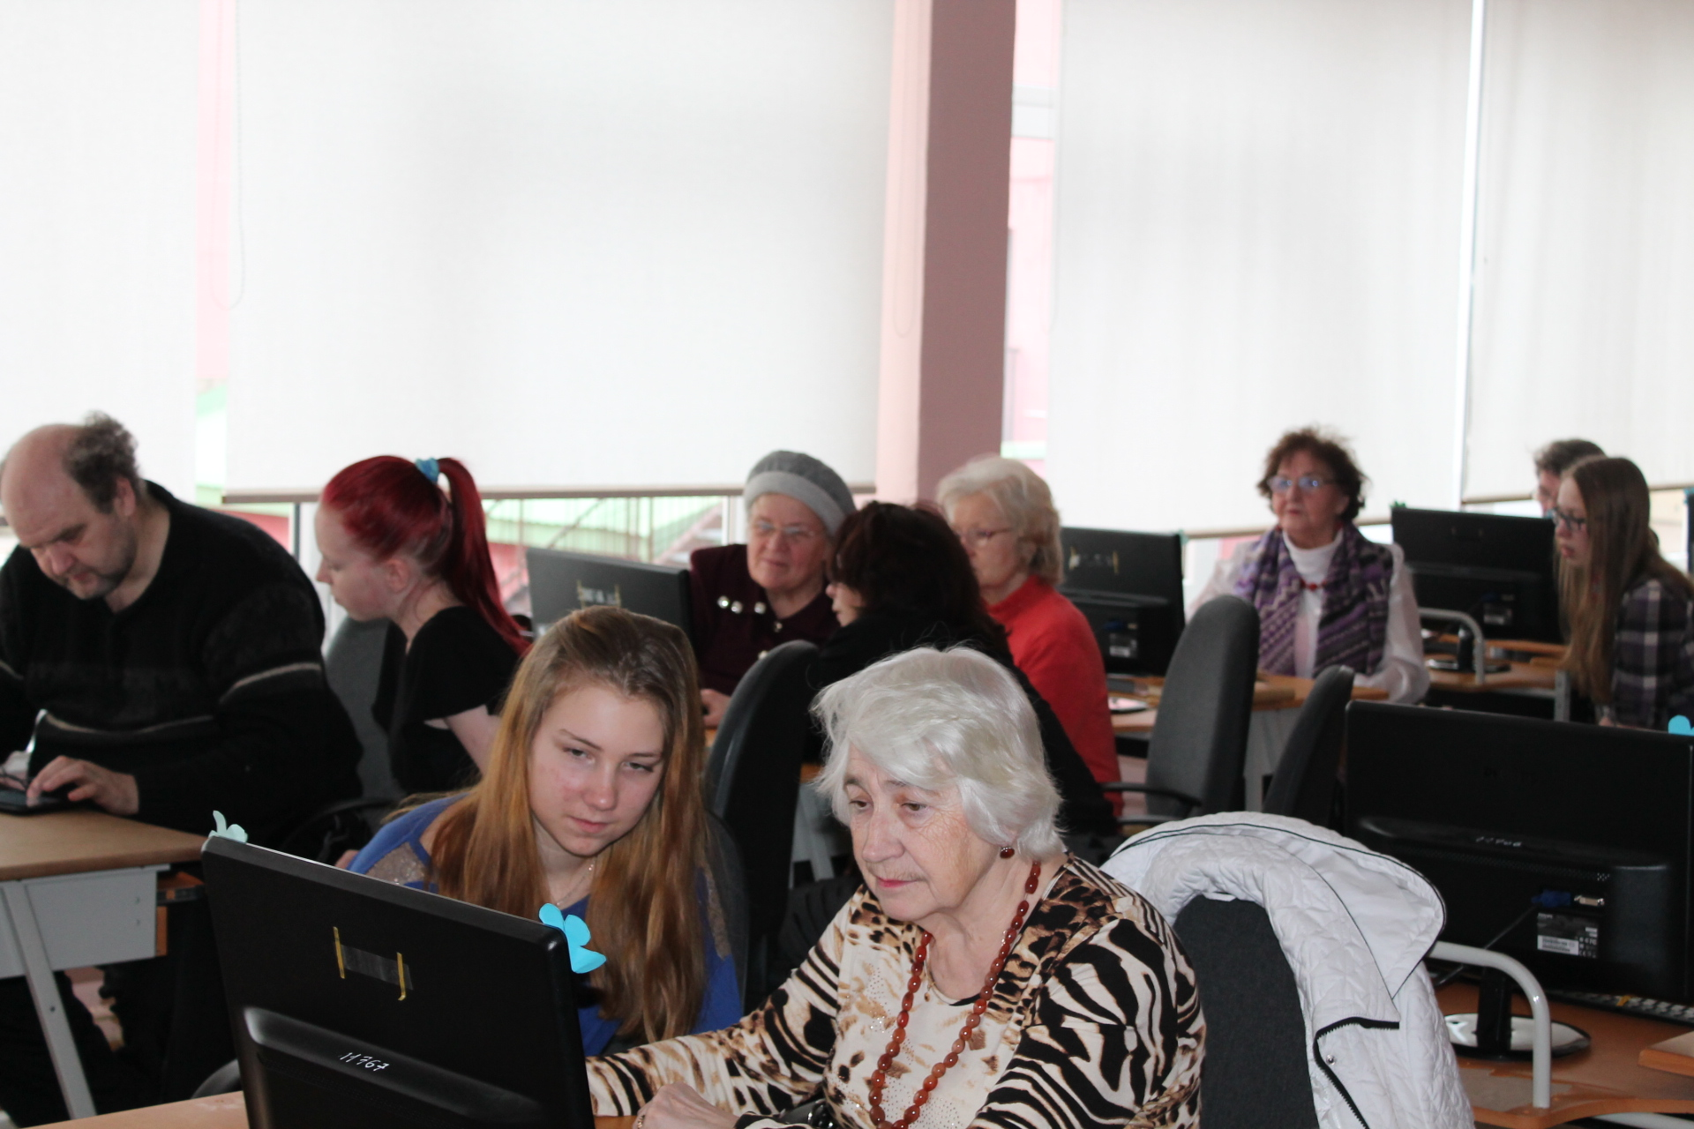
Ученики обучали компьютерной грамотности пенсионеров нашего года, проведя курс занятий в свободное от учебы время

Slide 20
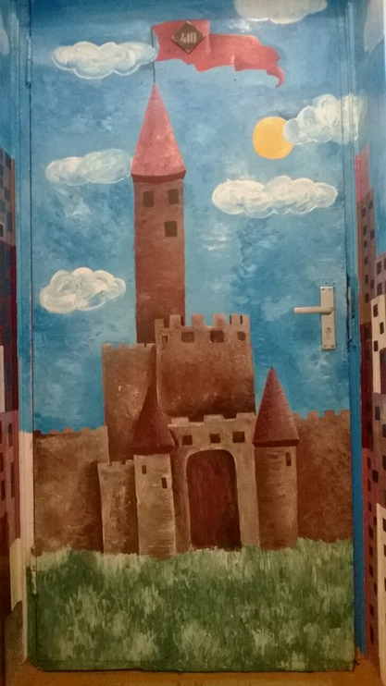
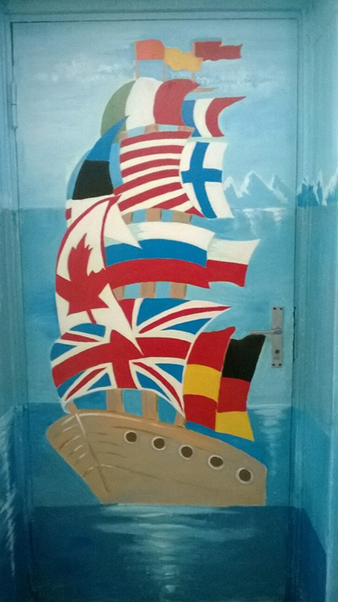
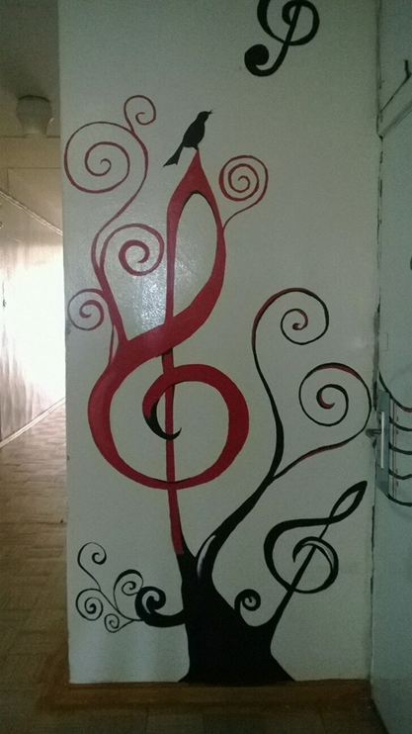
«Раскрась свой мир!» – создавались картины на дверях и стенах классов

Slide 21
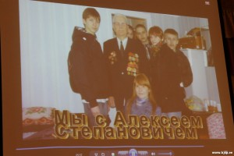
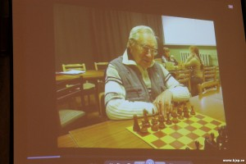
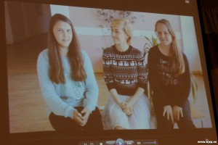
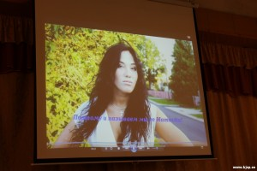
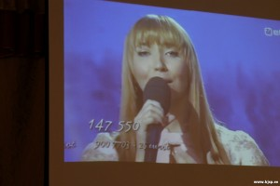
Кинофестиваль «Наши люди» – конкурс любительских видеофильмов о хороших людях Ида-Вирумаа

Slide 22
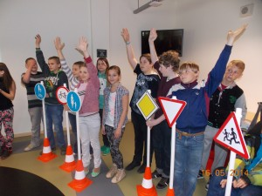
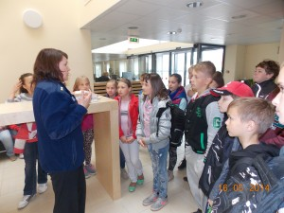
«Знаток дорожного движения» – обучение безопасному поведению на улице

